Slide 1
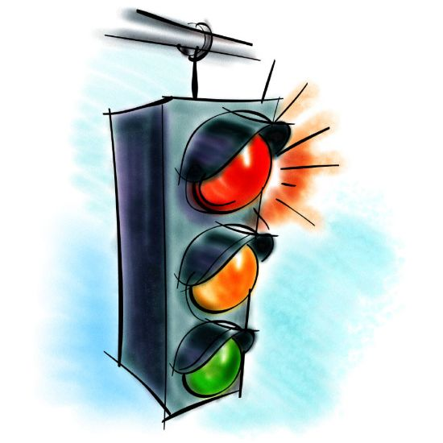
Муниципальное бюджетное дошкольное образовательное учреждение детский сад № 19 «Родничок»
«Школа светофорных наук»
Подготовила: Мочалова Т. П.

Slide 2
СВЕТОФОР регулирует движение транспорта и пешеходов на дороге!
Должен помнить пешеход: Есть сигналы светофора – Подчиняйся им без спора! Желтый свет - предупрежденье: Жди сигнала для движения! Зеленый свет открыл дорогу – Переходить ребята могут! Красный свет нам говорит: Стой ! Опасно! Путь закрыт!

Slide 3
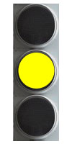
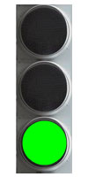
Как вы думаете почему выбрали именно эти цвета?
Красный – его заметнее, это цвет опасности, огня, пожара. Красный цвет сдерживает нас, призывает к осторожности.
Желтый – предупреждающий цвет. Напоминает солнышко, предупреждает: «Внимание! Будь осторожен. Не торопись!»
Зеленый – цвет травы, луга, леса. Всё, что связано с покоем и отдыхом. Это безопасность!

Slide 4
Переходить улицу надо только на зеленый сигнал светофора и в тех местах, где имеется пешеходный переход.

Slide 5
ДОРОЖНЫЙ ЗНАК - табличка со схематическим рисунком, устанавливаемый у дороги для сообщения определённой информации участникам дорожного движения.

Slide 6
Классификация дорожных знаков
Знаки приоритета указывают очередность проезда перекрестков, пересечений, отдельных проездных частей, а также узких участков дорог Главная дорога
Движение без остановки запрещено

Slide 7
Классификация дорожных знаков
Предупреждающие знаки информируют водителя о характере опасности и расположении опасного участка дороги, движения по которому требует применять меры, соответствующие обстановке Пешеходный переход Пересечение с велосипедной дорожкой
Дети

Slide 8
Классификация дорожных знаков
Запрещающие знаки вводят или отменяют определенные ограничения движения Въезд запрещен
Движение запрещено
Проход закрыт
Движение на велосипеде запрещено

Slide 9
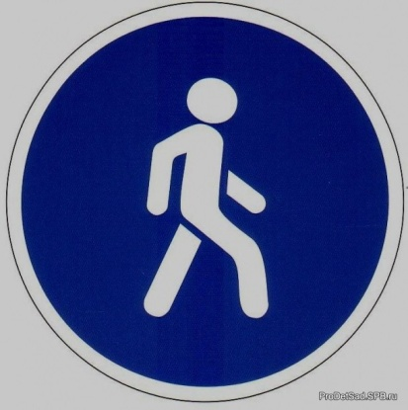
Классификация дорожных знаков
Предписывающие знаки вводят или отменяют определенные режимы движения Движение прямо
Движение направо
Велосипедная дорожка
Пешеходная дорожка
Ограничение скорости

Slide 10
Классификация дорожных знаков
Информационно – указательные знаки информируют об особенностях режима движения или ограничении на пути следования населенных пунктов Место остановки автобуса Пешеходный переход Подземный пешеходный переход Наземный пешеходный переход Рекомендуемая скорость Место стоянки

Slide 11
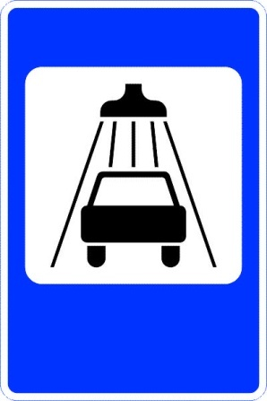
Классификация дорожных знаков
Знаки сервиса Информируют о расположении объектов сервиса Пункт первой медицинской помощи Больница Автозаправочная станция Техническое обслуживание Мойка автомобилей Пункт питания Питьевая вода

Slide 12
Классификация дорожных знаков
Знаки дополнительной информации применяют для уточнения или ограничения действий дорожных знаков Расстояние до объекта
Платная стоянка Опасная обочина
Место для осмотра автомобилей

Slide 13
Знаки мы дорожные, Мы совсем не сложные, Ты, дружок, нас уважай, Правил ты не нарушай!

